Slide 1
Алгоритм Форчуна
Дальневосточный федеральный университет
Алгоритмы и структуры данных
Выполнила Быкова Анна Вадимовна
Б9121-09.03.03ПИКД
Руководитель доцент ИМКТ Кленин Александр Сергеевич
2022
Notes:
Титульный слайд

Slide 2

Постановка задачи
Изучить алгоритм Форчуна и описать его в виде научного доклада
Реализовать алгоритм Форчуна
Провести исследование на ***
Результат работы выложить на GitHub
Notes:
Постановка задачи

Slide 3
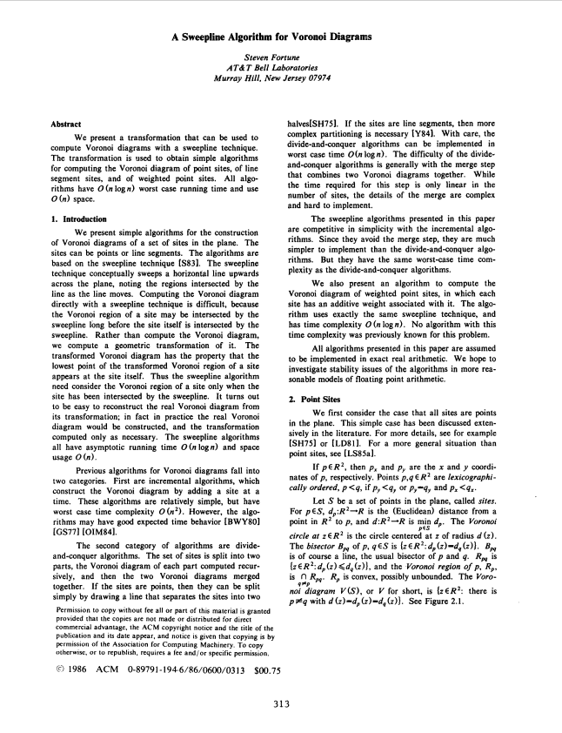
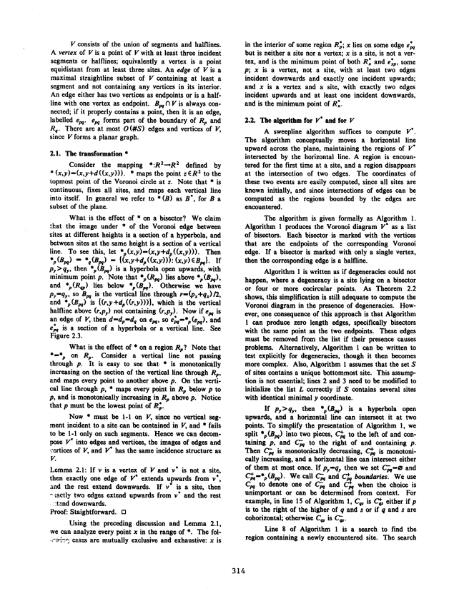
История создания
Опубликован Стивеном Форчуном(1985)
Notes:
Авторы и история CLTKFNM RJYNEH B YFCKJBNM LHEU YF LHEUF

Slide 4
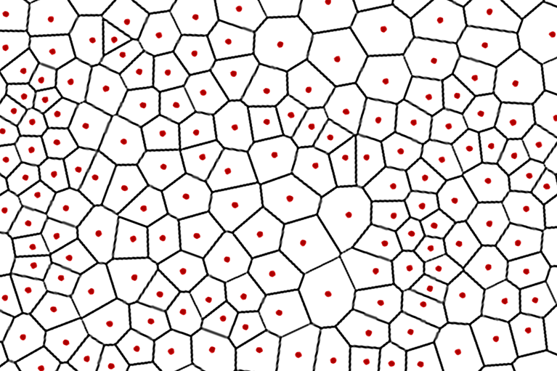
Диаграмма вороного
P={p1,p2,...,pn}— множество точек на плоскости
Notes:
ячейки

Slide 5
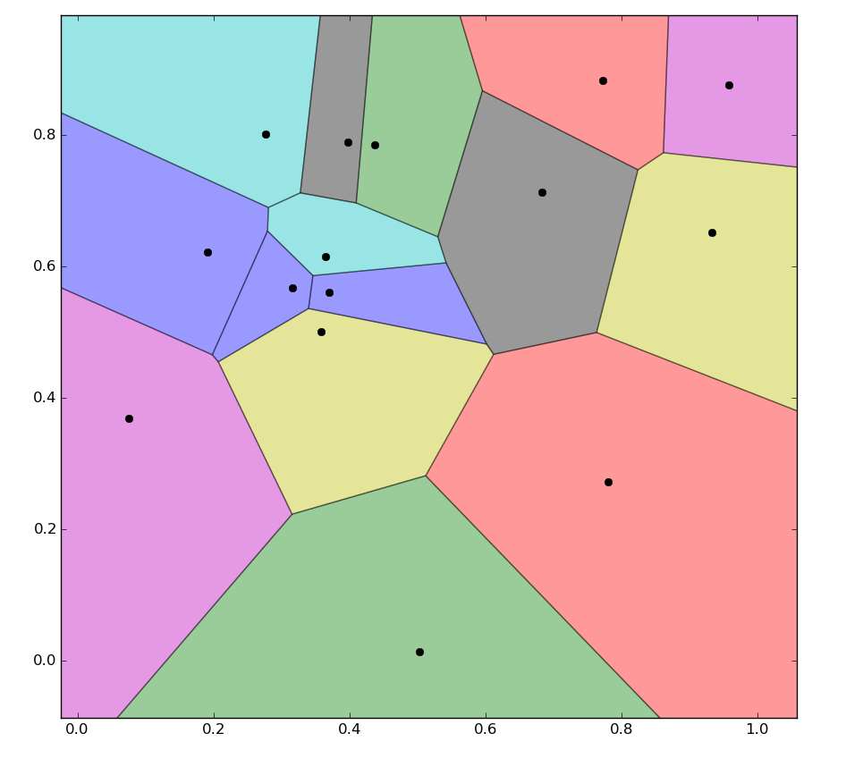
Результат работы алгоритма Форчуна
Готовая диаграмма Вороного

Slide 6
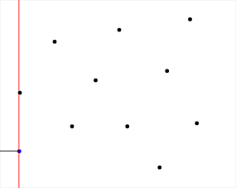
Движение заметающей прямой
Принцип работы Алгоритма Форчуна
Notes:
Поменять заголовок и подпись

Slide 7
Описание работы алгоритма Форчуна
Notes:
Описание работы алгоритма

Slide 8

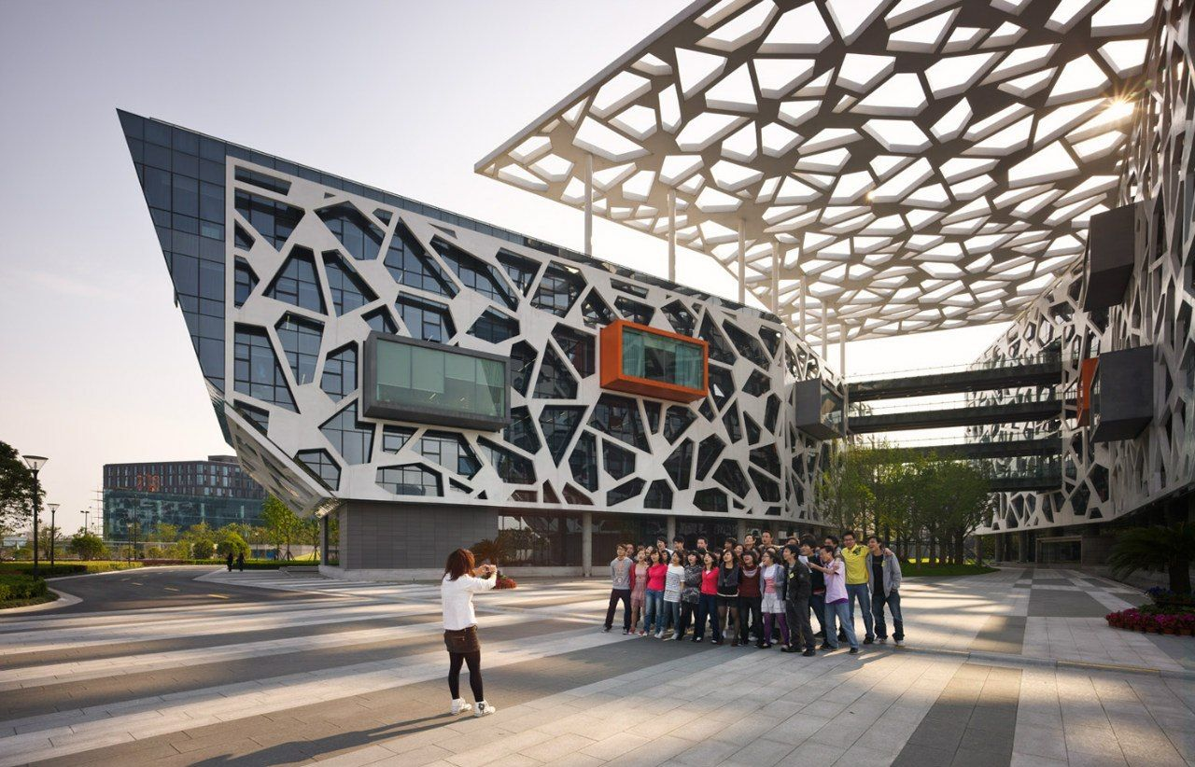
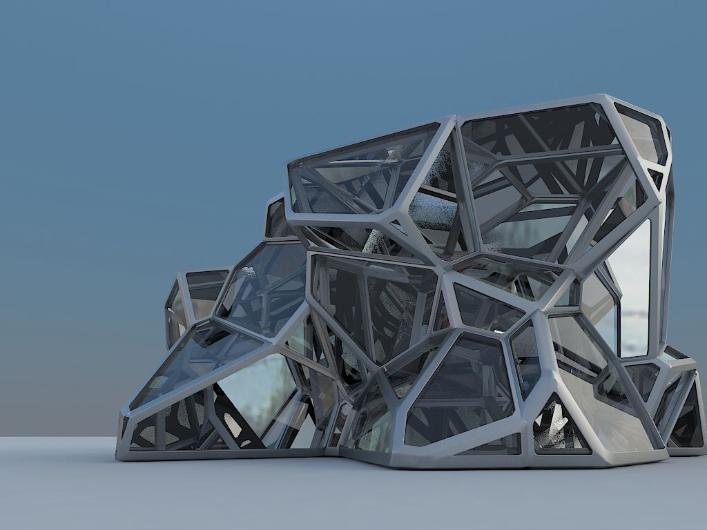
Применение в архитектуре

Slide 9
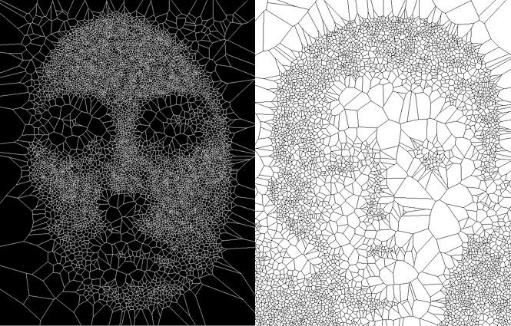
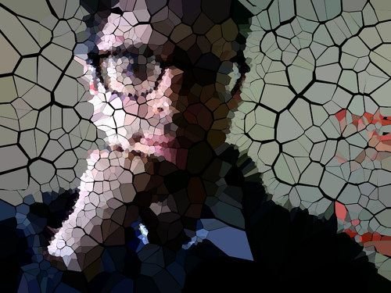
Применение в моделировании изображений

Slide 10
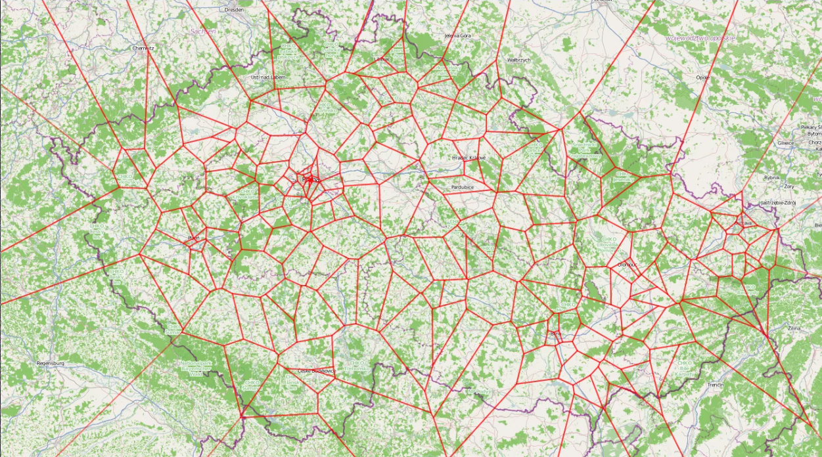
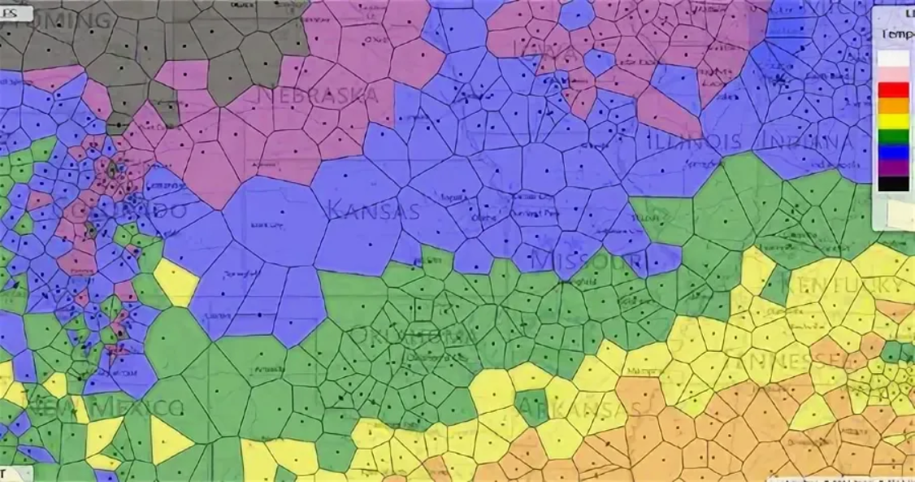
Применение в картографии

Slide 11
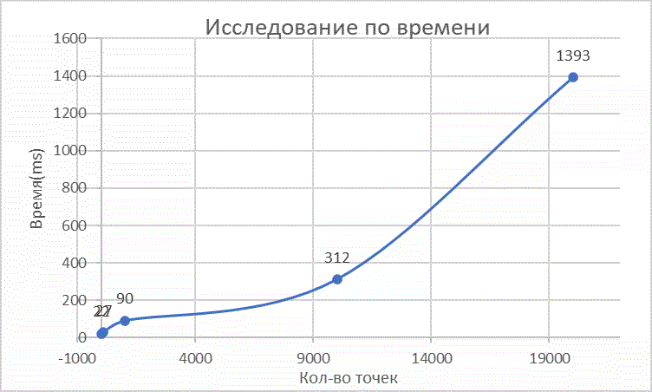
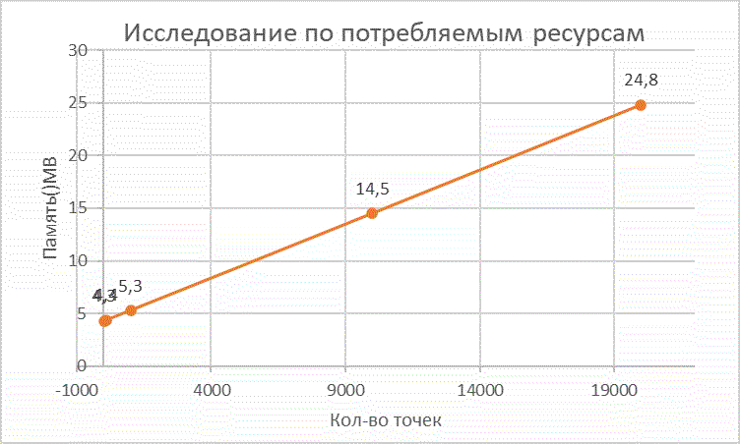
Исследование производительности
Notes:
Написать технические вещи

